Slide 1
Мережеві технології та Інтернет
Локальна мережа
Вебсайти
Пошук в Інтернеті
Авторське право
Навчання в Інтернеті

Slide 2
Власне цифрове середовище
Інформаційні (цифрові) технології. Інформаційні процеси.
Комп’ютери, їх різновиди та складові. Процесор.
Програмне забезпечення. Операційна система, її інтерфейс. Файлова система.
Локальні мережі. Мережні ресурси.

Slide 3
Пошук в Інтернеті
Інтернет. Сайти. Браузер, налаштування під потреби (в т.ч. на мобільних пристроях).
Пошукові системи. Ключові слова. Пошук різних типів інформації в Інтернеті.
Критичне оцінювання інформації. Безпечне користування Інтернетом. Академічна доброчесність.

Slide 4
Текстові документи
Об’єкти текстового документа. Програми опрацювання текстів.
Правила введення тексту. Редагування тексту, перевірка правопису. Збереження тексту і різних форматах та місцях.
Форматування списків, таблиць, графічних та інших об’єктів.
Параметри сторінок та друкування документа.

Slide 5
Комп’ютерна графіка
Растрові та векторні зображення, формати, їх перетворення. Графічний редактор.
Редагування (зображень, фото і знімків екрана). Додаванна тексту.
Графічні примітиви. Операції над об’єктами.

Slide 6
Алгоритми та програми. Анімації та узори
Алгоритми, виконавці, системи команд, способи опису. Програма, моделювання.
Лінійні алгоритми, розгалуження, повторення, анімація руху, керування рухом об’єктів.
Висловлювання, істинні та хибні.
Побудова графічних об’єктів, узорів.

Slide 7
Презентації та анімації
Етапи створення презентації, вимоги до оформлення. Об’єкти презентації.
Налаштування показу.
Ефекти анімації.
Представлення, оцінювання презентації та виступ перед аудиторією.

Slide 8
Інформаційні системи та мережі
Інформаційні системи, їх складові.
ППЗ. Ліцензії на ПЗ.
Сервіси Інтернет. Хмарні сервіси. Колективна робота.
Ресурси для навчання та відпочинку. Перекладачі.
Інтернет речей.

Slide 9
Спілкування в Інтернеті
Поштова служба. Електронна скринька.
Етикет листування, безпечне користування. Спам, фішинг.
Месенджери. Форуми. Соціальні мережі. Форуми. Чати. Вебконференції.
Персональні та конфіденційні дані. Кібербезпека. Інтернет-залежність. Цифрова гігієна.

Slide 10
Інформаційна мозаїка
Інформація, повідомлення, дані. Види, способи подання, форми.
Перетворення інформації. Кодування.
Об’єкти. Властивості та значення властивостей. Класифікація.
Модель. Інфорграфіка. Мультимедіа.
Інформатика. Цифрова компетентність.

Slide 11
Алгоритми та програми. Ігрові проєкти
Програмний об’єкт, його властивості.
Події. Види. Опрацювання події.
Вкладені алг структури.
Розклад задачі на підзадачі.

Slide 12
Локальна мережа
Мережеві технології та Інтернет

Slide 13
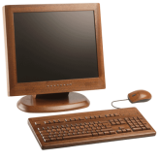
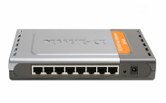
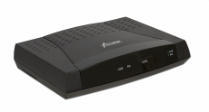
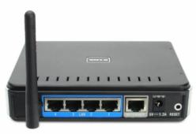
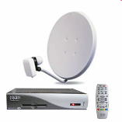
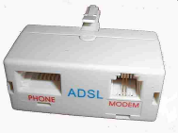
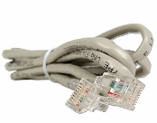
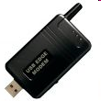




Комп’ютерна мережа –
комп’ютери,
мережеві пристрої,
(модем, роутер)
лінії зв’язку,
мережеві програми.

Slide 14
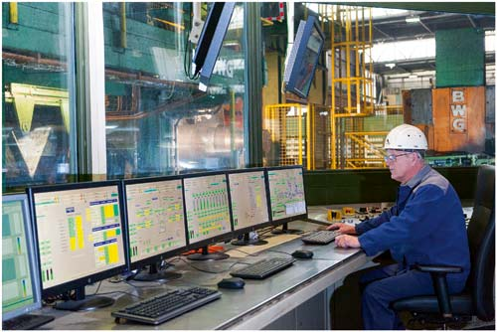

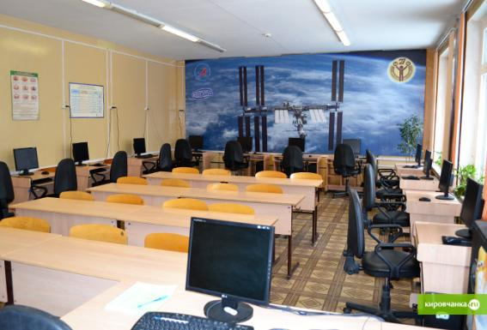
Мережа буває
локальна
глобальна
Інтернет

Slide 15


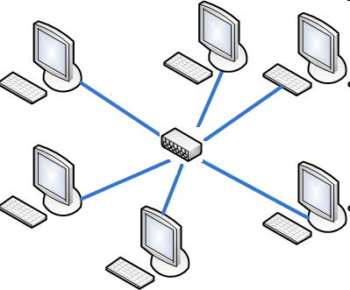

Спільне використання Інтернету

Slide 16
Спільне використання принтерів

Slide 17

Обмін файлами, онлайн-спілкування

Slide 18


Сервер
– головний комп’ютер у мережі.
керує іншими комп’ютерами
створює мережеву комп’ютерну гру
зберігає дані з інших комп’ютерів

Slide 19
Вебсайти
Мережеві технології та Інтернет

Slide 20

Інтернет

Slide 21





Інтернет-провайдер
сервери
користувач
лінія зв’язку
лінія зв’язку
модем

Slide 22
Що «пропонує» Інтернет?
Послуги Інтернету
всесвітнє павутиння (WWW)
електронна пошта (E-mail)
спілкування
пошукові системи
обмін файлами
електронні магазини

Slide 23





World Wide Web – Всесвітнє павутиння

Slide 24
Адреси в Інтернеті
www.google.com.ua
gopher.tc.umn.edu
www.facebook.de
www.pcwebopedia.com
ftp.syhiv.com
адреси сайтів
http://www.tsu.ru/ru/faculties/fi.html
ftp://www.pcwebopedia.com/stuff.exe
gopher://gopher.tc.umn.edu
http://www.google.com.ua/search?q=About+URL
адреси
сторінок

Slide 25



Веббраузер
програма для перегляду вебсторінок і навігації ними
Mozilla Firefox
Internet Explorer
Google Chrome

Slide 26
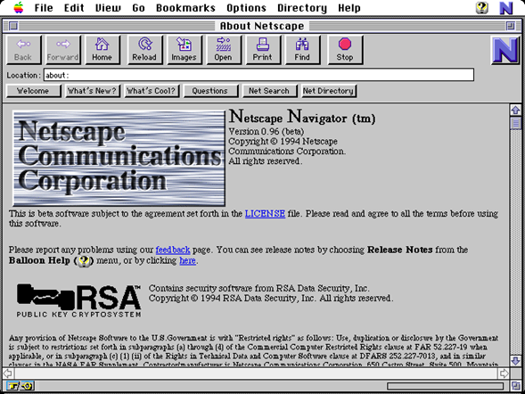
Веббраузер
Перший веббраузер – Netscape Navigator, 1994 р.

Slide 27
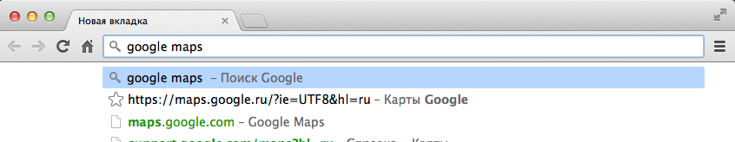





Браузери
відкриття сторінки за адресою
улюблені сторінки – закладки (обране)
відвідані сторінки – журнал (історія)
початкова (домашня) сторінка
попередня сторінка
оновлення сторінки

Slide 28
Пошук в Інтернеті
Мережеві технології та Інтернет

Slide 29




Пошукові системи
програми, призначені для пошуку інформації в Інтернеті за ключовими словами

Slide 30
Знайдена інформація
правдива
«свіжа»
«справжня» інформація
точна

Slide 31
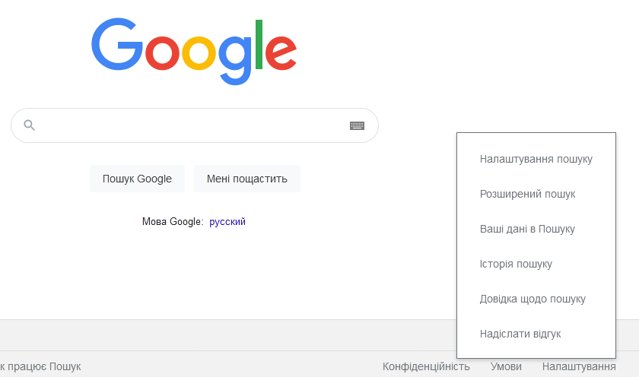

Розширений пошук

Slide 32
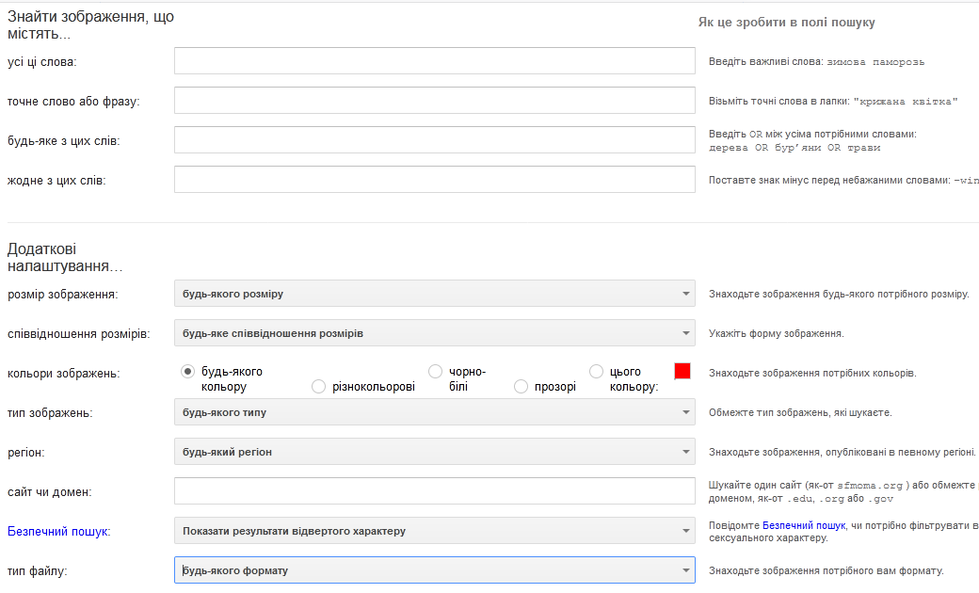

Розширений пошук
вебсторінок (мова, регіон)
зображень (розмір, колір, тип)
відео (тривалість, якість)
певного типу файлу
на певному вебсайті
з безпечних ресурсів

Slide 33
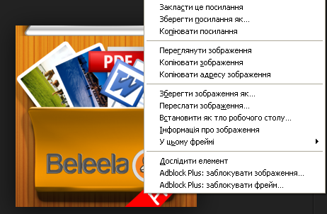
Збереження даних
Текст і зображення треба виділити, скопіювати і вставити у програму (наприклад, Paint чи Word)
Зображення можна зберегти одразу як файл
Відео і музика завантажуються зі спеціальних вебсайтів

Slide 34
Авторське право
Мережеві технології та Інтернет

Slide 35
Правила безпеки при пошуку в Інтернеті
захист особистих даних
захист від шкідливих програм
захист від загрозливого вмісту

Slide 36
Авторське право
(для даних, завантажених з Інтернету)
Усі дані в Інтернеті є захищені авторським правом
Використовуючи дані для навчання обов’язково вказувати автора і посилання на сайт
Не розповсюджувати дані без дозволу їхнього автора

Slide 37
Копіювання адреси (посилання)
https://uk.wikipedia.org/wiki/%D0%A8%D0%B0%D0%B1%D0%BB%D0%BE%D0%BD:%D0%9D%D0%B5%D0%B4%D0%BE%D1%81%D1%82%D1%83%D0%BF%D0%BD%D0%B5_%D0%BF%D0%BE%D1%81%D0%B8%D0%BB%D0%B0%D0%BD%D0%BD%D1%8F

Slide 38
Навчання в Інтернеті
Мережеві технології та Інтернет

Slide 39
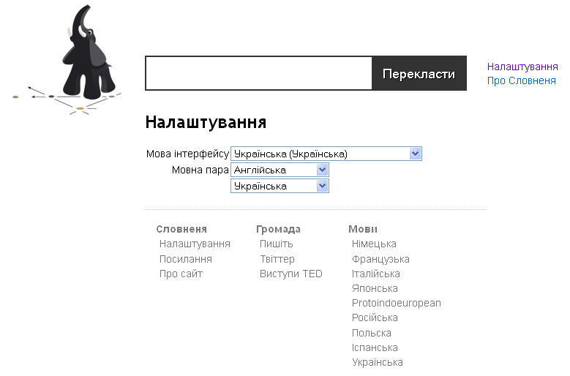
Перекладач – slovnenya.com

Slide 40
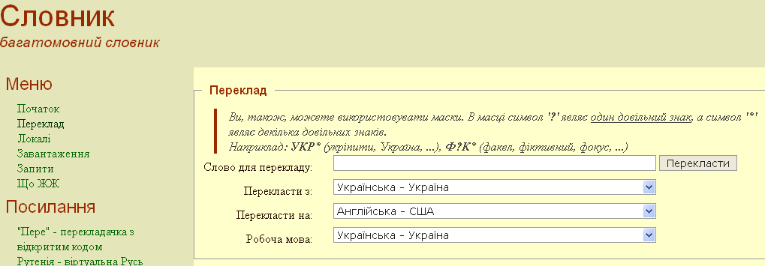
Перекладач – slovnyk.org

Slide 41
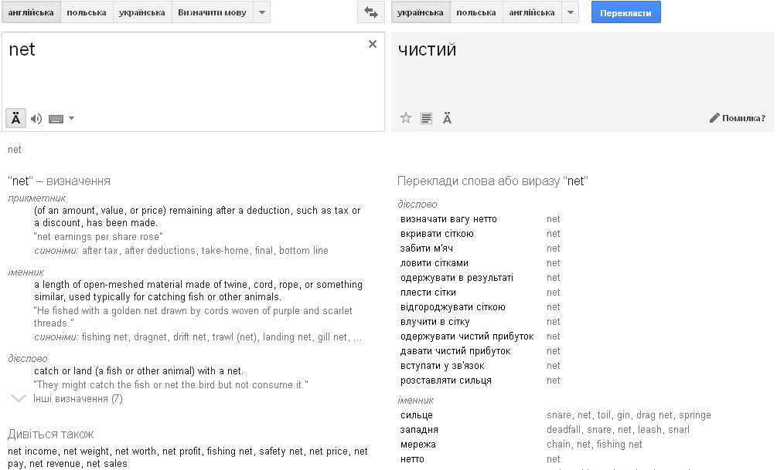
Перекладач – translate.google.com.ua

Slide 42
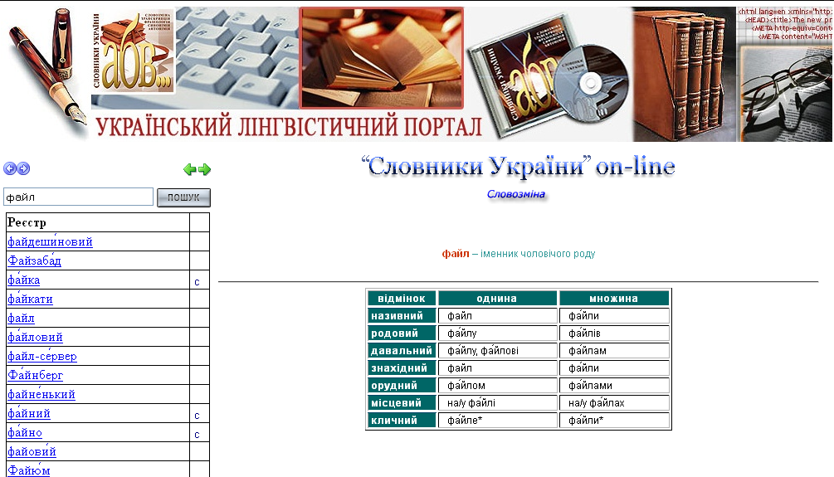
Словник – Lcorp.ulif.org.ua/dictua/

Slide 43
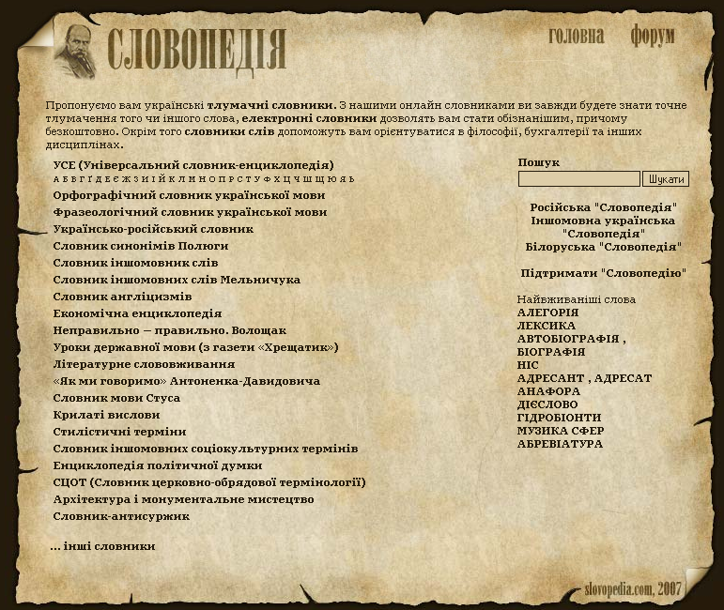
Словник – slovopedia.org.ua

